Slide 1
GUÍA N°1 DE APOYO LENGUAJE VELBAL “JUGANDO A ESCRIBIR MI NOMBRE”
Fundación Escuela Club Hípico.
Rodrigo Ordoñez 13150, El Bosque, Santiago - Fono (02) 25296182.
contacto@colegioclubhípico.cl
“Escuela y Familia unida para formar y educar”.
Nivel: Kinder A-B-C
Día martes 12 de mayo
Educadoras: JennieA. Lilian P. Valentina D. Educadora PIE: Cecilia Lobos
Correos:
Kínder A: lilian.peralta@colegioclubhipico.cl
Kínder B: v.delbene@colegioclubhipico.cl
Kínder C: jennie.abarca@colegioclubhipico.cl
Educadora PIE:cecilia.lobos@colegioclubhipico.cl

Slide 2
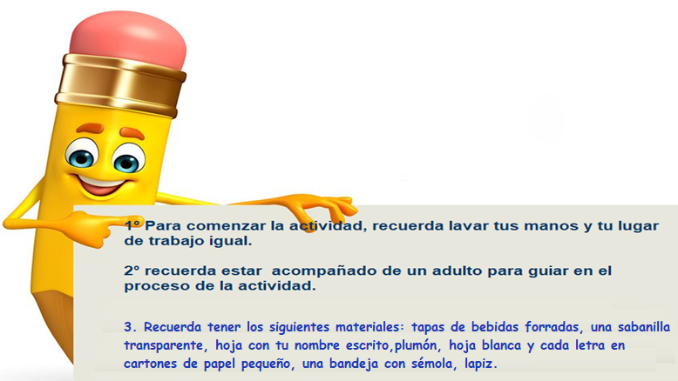
CONTENIDO
A continuación, te invito a participar del siguiente link, para iniciar nuestro momento de trabajo. Pínchalo!
https://www.youtube.com/watch?v=yFsWfMJinJA&list=PLvjgV9yudHcdHZbFR3ja7-otJMZJ0ORN_&index=1

Slide 3
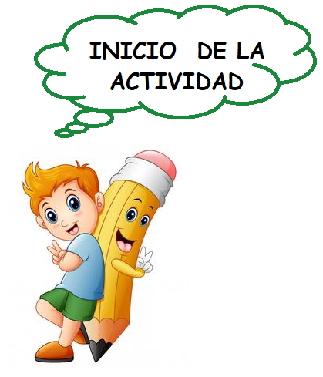
Te invito a que observes con atención de lo que veremos hoy, pincha este link. https://www.youtube.com/watch?v=db60bmiGl5M
Ahora responde:
¿Cuál es tu nombre? ¿cuál es el nombre de tu mamá? ¿cuál es el de tu papá?
¿Te gusta tu nombre?
¿Te agrada que te llamen por tu nombre, de forma?
¿Cuantas letras tiene tu nombre?
¿Sabes escribir tu nombre, sólo o sola?, hazlo en una hoja en blanco, sin olvidar ninguna letra.

Slide 4
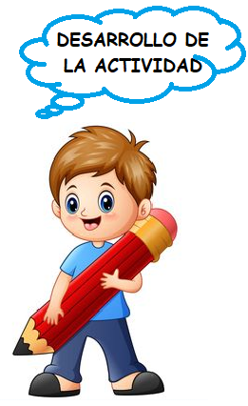
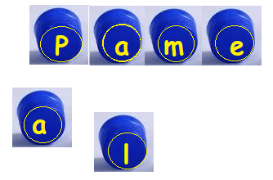
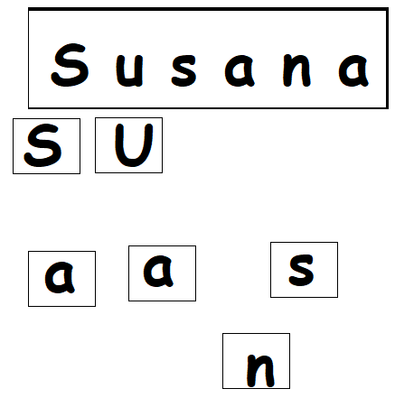
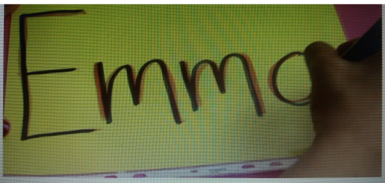
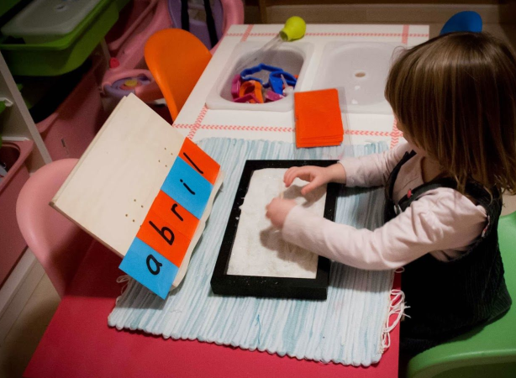
Con ayuda de mamá, arma tu mismo tu nombre con cada una de las letras que lo componen
SUGERENCIAS!. LA PERSONA QUE APOYE EN LA ACTIVIDAD, AL MOMENTO DE ESCRIBIR EL NOMBRE DEBE REALIZAR EL SONIDO DE CADA LETRA QUE COMPONE EL NOMBRE, Y REPETIRLO CADA VEZ QUE EL NIÑO O NIÑA LO REALIZA.
?
Pide al adulto que escriba las letras que componen tu nombre en las tapas forradas, luego arma tu nombre tu mismo/a
Sobre una bandeja con sémola, transcribe tu nombre , fijándote en la forma de cada letra
Pide al adulto que escriba correctamente tu nombre en imprenta en una hoja con plumón y la guarde en una sabanilla transparente, ahora tu marcarás sobre cada una de las letras de izquierda a derecha, letra por letra

Slide 5
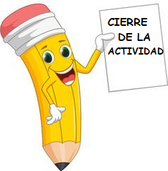
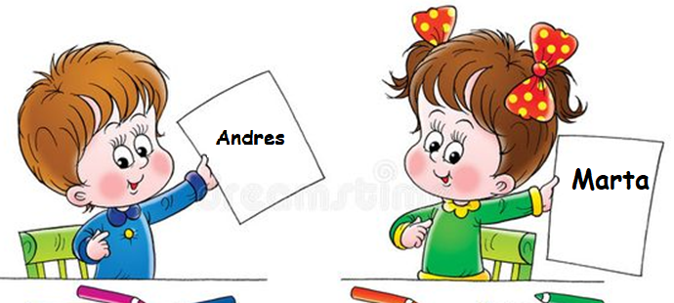
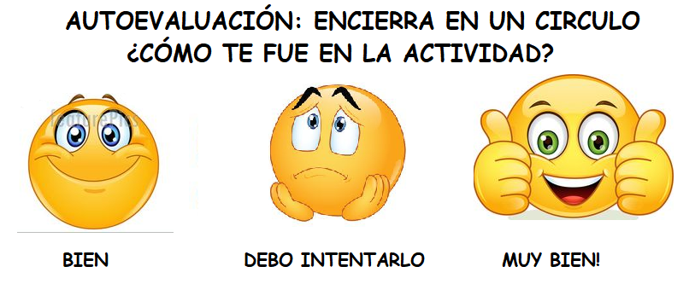
¿te gustó la actividad? ¿de qué forma fue más fácil escribir tu nombre? Ahora te invito a que lo escribas tu sólo y sola en la hoja , puedes hacerlo más de una vez! Recuerda pedir a mamá, que saque fotitos y me las envíe a mi correo, da cada una de las actividades que realizaste y ver lo bien que lo hiciste! Recuerda, puedes intentarlo varias veces y así mejor resultado tendrás.

Slide 6
Fundación Escuela Club Hípico.
Rodrigo Ordoñez 13150, El Bosque, Santiago - Fono (02) 25296182.
contacto@colegioclubhípico.cl
“Escuela y Familia unida para formar y educar”.
GUÍA N° 2 DE APOYO
PENSAMIENTO MATEMÁTICO
“REPRESENTANDO NUMEROS Y CANTIDADES”
Nivel: Kinder A-B-C
Día martes 12 de mayo
Educadoras: JennieA. Lilian P. Valentina D. Educadora PIE: Cecilia Lobos
Correos:
Kínder A: lilian.peralta@colegioclubhipico.cl
Kínder B: v.delbene@colegioclubhipico.cl
Kínder C: jennie.abarca@colegioclubhipico.cl
Educadora PIE:cecilia.lobos@colegioclubhipico.cl

Slide 7
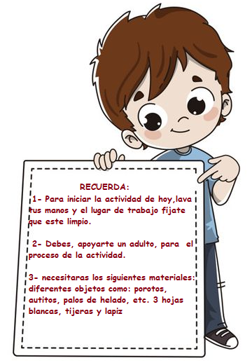
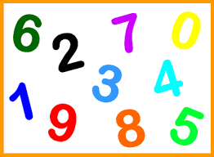
CONTENIDO
A continuación, te invito a participar del siguiente link, para iniciar nuestro momento de trabajo. Pínchalo!
https://www.youtube.com/watch?v=yFsWfMJinJA&list=PLvjgV9yudHcdHZbFR3ja7-otJMZJ0ORN_&index=1

Slide 8
TE INVITO A ESCUCHAR, OBSERVAR YA PRENDER EN ESTE LINK
https://www.youtube.com/watch?v=qHkEDhTaPnk

Slide 9
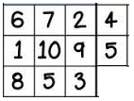
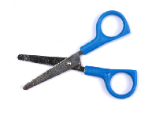
DESARROLLO DE LA ACTIVIDAD Luego de haber observado el video te invito a realizar las siguientes actividades con la ayuda del adulto que te apoya. 1- confecciona fichas con los números del 1 al 10, recorta cada una de ellas y luego anímate a seriar los números de manera ordenada, siempre de izquierda a derecha ……… …………..?
Sigue seriando y contando

Slide 10
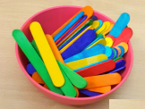
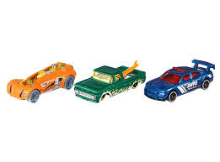
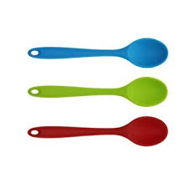
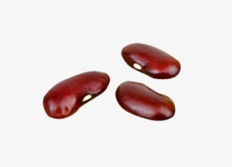
2.- A continuación representaremos los números a través de elementos, en forma CONCRETA. ¡vamos a jugar! Prepara los cilindros de cartón y escribe los números del 1 al 10 en ellos. prepara los palos de helado, y luego introduce en cada cilindro la cantidad correspondientes al numero que tiene en su exterior. Te invito a realizarlo con diferentes elementos, representando así cada número.

Slide 11
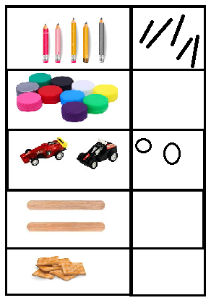
3- Ahora representaremos los números de manera PICTÓRICA, esto quiere decir dibujando, según la cantidad de elementos que fue representado el número. Para ello usaremos una hoja, tu mamita puede hacerlo sin necesidad de imprimir y variar en la cantidad de elementos y tu tendrás que representar a través de dibujos (rayitas, flores, etc) la cantidad de cada número.

Slide 12
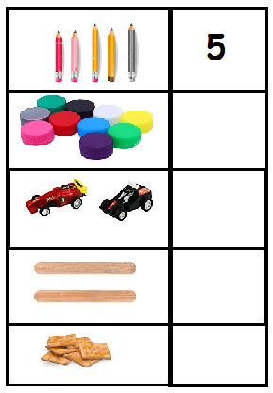
3- Otra manera de representar los números es a través de la SIMBOLOGÍA, es decir escribir el número según la cantidad de elementos o dibujos hayan, al adulto pídele que te ponga variados objetos por separado sobre cada recuadro. Vamos ahora tu!!

Slide 13
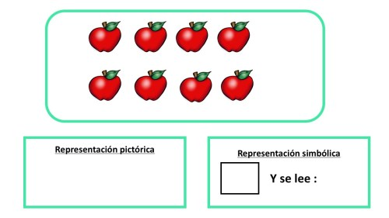
CIERRE DE LA ACTIVIDAD Ahora veremos si aprendiste!! Con elementos en CONCRETO como las manzanas, lápices, porotos, etc. en una hoja , sin necesidad de imprimir , completa a través de lo PICTÓRICO Y SIMBÓLICO

Slide 14
Recuerda pedir a mamá, que saque fotitos y me las envíe a mi correo, da cada una de las actividades que realizaste y ver lo bien que lo hiciste!

